Slide 1
yù
zé
12 寓言两则
一则（ ）
（ ）羊补（ ）
亡
牢
？ ？
统编语文教材小学二年级下册第五单元

Slide 2


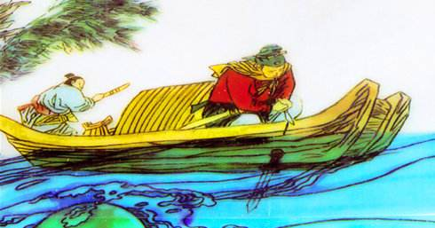
忆一忆
《乌鸦喝水》
yù
寓言
《坐井观天》
《刻舟求剑》

Slide 3
读一读
羊圈 窟窿 钻进去 叼走了
街坊 后悔 从此 结结实实

Slide 4
读一读
从前有个人，养了几只羊。一天早上，他去放羊，发现羊少了一只。原来羊圈破了个窟窿，夜里狼从窟窿钻进去，把羊叼走了。

Slide 5
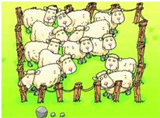
读一读
从前有个人，养了几只羊。一天早上，他去放羊，发现羊少了一只。原来羊圈破了个窟窿，夜里狼从窟窿钻进去，把羊叼走了。
猪圈
鸡圈
牛圈

Slide 6
做一做
原来羊圈破了个窟窿，夜里狼从窟窿钻进去，把羊叼走了。

Slide 7
读一读
街坊劝他说：“赶紧把羊圈修一修，堵上那个窟窿吧！”
他说：“羊已经丢了，还修羊圈干什么？”

Slide 8
《亡羊补牢》学习单
比一比两个句子有什么不同。
他堵上那个窟窿，把羊圈修得结结实实的。
他赶紧堵上那个窟窿，把羊圈修得结结实实的。
1.读一读，用横线画出两个句子的相同部分。
2.回忆一下，我们学过的完整句有哪三种形式。想一想，这两个句子属于哪一种。
3.圈画出不同部分，读一读，想一想，你感受到了什么？
4.小组内说一说自己的感受。

Slide 9
亡羊补牢
？ ？
丢失 羊圈

Slide 10
说一说
为什么牧羊人会丢两次羊？
为什么他后来再没丢羊？
？
？
第一次丢羊 第二次丢羊 没有丢羊
没有及时补救
及时补救

Slide 11
说一说
生活中，你见过类似“亡羊补牢”的事例吗？

Slide 12
读一读
12 寓言两则
寓言 两则 亡羊补牢
羊圈 窟窿 钻进去 叼走了
街坊 后悔 从此 结结实实

Slide 13
12 寓言两则
yà
揠苗助长

Slide 14
读一读
焦急 筋疲力尽 喘气 一大截

Slide 15
读一读
古时候有个人，他巴望自己田里的禾苗长得快些，天天到田边去看。可是，一天，两天，三天，禾苗好像一点儿也没有长高。他在田边焦急地转来转去，自言自语地说:“我得想个办法帮它们长。”

Slide 16
你读到一个怎样的种田人？
古时候有个人，他巴望自己田里的禾苗长得快些，天天到田边去看。可是，一天，两天，三天，禾苗好像一点儿也没有长高。他在田边焦急地转来转去，自言自语地说:“我得想个办法帮它们长。”

Slide 17
你读到一个怎样的种田人？
古时候有个人，他巴望自己田里的禾苗长得快些，天天到田边去看。可是，一天，两天，三天，禾苗好像一点儿也没有长高。他在田边焦急地转来转去，自言自语地说:“我得想个办法帮它们长。”

Slide 18
《揠苗助长》学习单
比一比两个句子有什么不同。
他在田边转来转去。
他在田边焦急地转来转去。
1.读一读，用横线画出两个句子的相同部分。
2.回忆一下，我们学过的完整句有哪三种形式。想一想，这两个句子属于哪一种。
3.圈画出不同部分，读一读，想一想，你感受到了什么？
4.小组内说一说自己的感受。

Slide 19
说一说
一天，他终于想出了办法，就急忙跑到田里，把禾苗一棵一棵往高里拔。从中午一直忙到太阳落山，弄得筋疲力尽。

Slide 20
读一读
他回到家里，一边喘气一边说：“今天可把我累坏了!力气总算没白费，禾苗都长高了一大截。”

Slide 21
说一说
种田人那么关心自己的禾苗，为什么禾苗都枯死了？
生活中，你见过类似“揠苗助长”的事例吗？

Slide 22
谢谢！
课件制作：重庆市大渡口区公民小学 杨晓霞

